Slide 1
Р.Э.Распе
«Приключения барона
Мюнхаузена»
Книга-юбиляр 2020 года
Произведению исполнилось 235лет
Кочневская библиотека
(Камышловский район)

Slide 2


Slide 3



Slide 4
«Умное лицо это еще не признак ума, господа…»

Slide 5
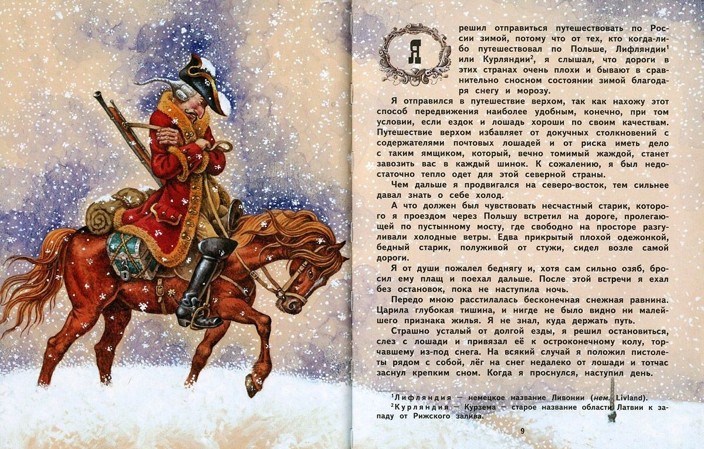

Slide 6
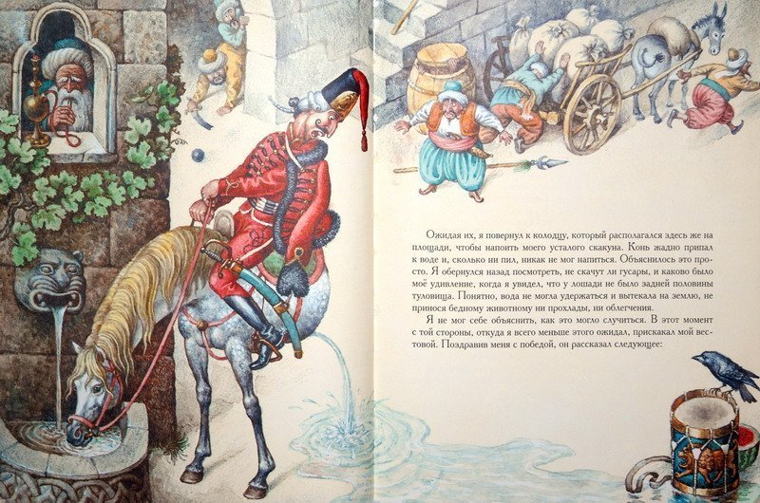

Slide 7


Slide 8
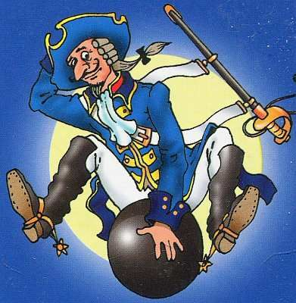

Slide 9
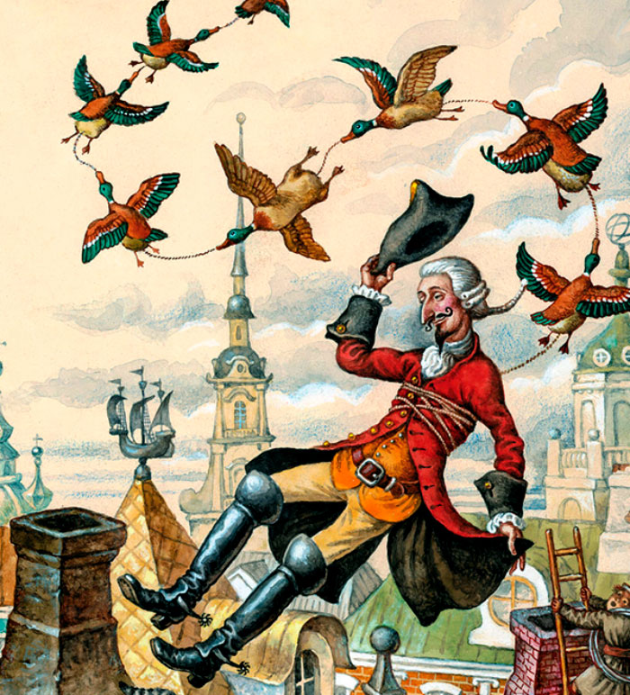

Slide 10
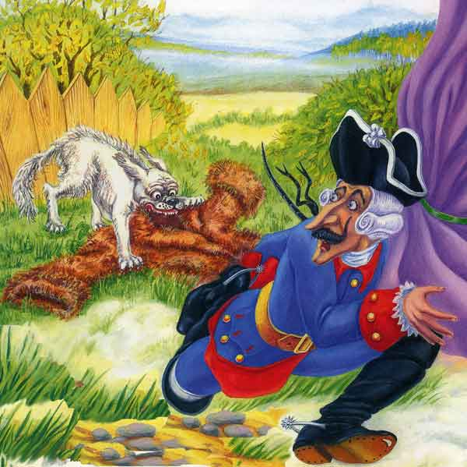

Slide 11
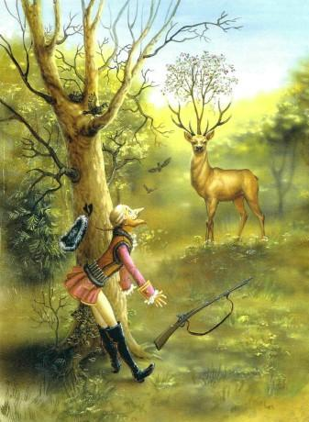

Slide 12
«Да поймите же! Барон Мюнхаузен славен не тем, что летал ли не летал, а тем, что не врет…»

Slide 13
Спасибо за внимание

